Slide 1
WS3C - Projektvorstellung
Malergeschäft Buchmann

Slide 2
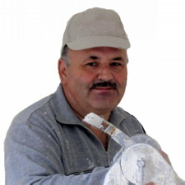
Kunde
Ruedi

Slide 3
Wünsche
Seine Angebote einfach und übersichtlich darstellen
Nach dem Motto ‘Klein aber fein’ auftreten

Slide 4
Kernfunktionen
Navigation
Informationen
Angebote

Slide 5
Konkurrenz
Die meisten sind nicht auf dem neuen Stand
Besonders Privat Anbieter

